Slide 1
ĐỀ TÀI THỰC TẬP
THIẾT KẾ SENSORS CHO AQUA, THỦY CANH
NHÓM 2:
Nguyễn Chí Hiệp
Trần Văn Khánh
Trần Nguyễn Khiêm
Trương Võ Trường Giang

Slide 2
THÔNG TIN CÁC THÀNH VIÊN TRONG NHÓM
Họ và tên | Địa chỉ email | SĐT liên lạc
Nguyễn Chí Hiệp | 1511073@hcmut.edu.vn | 01698084457
Trần Nguyễn Khiêm | 1511554@hcmut.edu.vn | 01267252498
Trần Văn Khánh | 1511525@hcmut.edu.vn | 01684857615
Trương Võ Trường Giang | giangbk2603@gmail.com | 0981663102

Slide 3
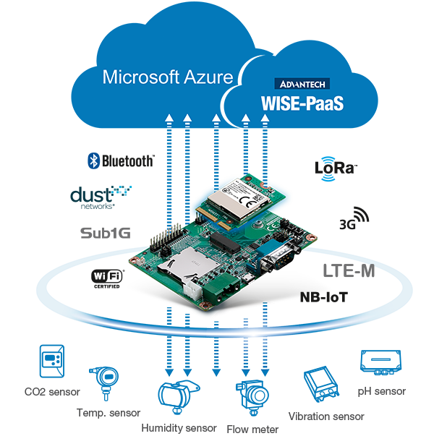
MÔ TẢ VỀ ĐỀ TÀI

Slide 4
CÔNG VIỆC TUẦN 28/6 – 8/7
Leader : Hiệp
Công việc nghiên cứu :
Họ và tên | Công việc nghiên cứu
Nguyễn Chí Hiệp | Tìm hiểu về cảm biến nhiệt độ, độ ẩm
Trần Văn Khánh | Tìm hiểu về cảm biến DO
Trần Nguyễn Khiêm | Tìm hiểu về cảm biến PH
Trương Võ Trường Giang | Tìm hiểu về cảm biến EC

Slide 5
CÔNG VIỆC TUẦN 9/7 – 15/7
Leader : Hiệp
Công việc nghiên cứu :
Họ và tên | Công việc nghiên cứu
Nguyễn Chí Hiệp | Cách xử lý tín hiệu cảm biến nhiệt độ ( DS18B20 )
Trần Văn Khánh | Cách xử lý tín hiệu cảm biến DO ( GLI5500 )
Trần Nguyễn Khiêm | Cách xử lý tín hiệu cảm biến PH ( E–201C )
Trương Võ Trường Giang | Cách xử lý tín hiệu cảm biến EC/TDS ( đầu đo TDS 80cm )

Slide 6
CÔNG VIỆC TUẦN
Leader : Khánh
Công việc

Slide 7
CÔNG VIỆC TUẦN
Leader : Khiêm
Công việc

Slide 8
CÔNG VIỆC TUẦN
Leader : Giang
Công việc

